Slide 1
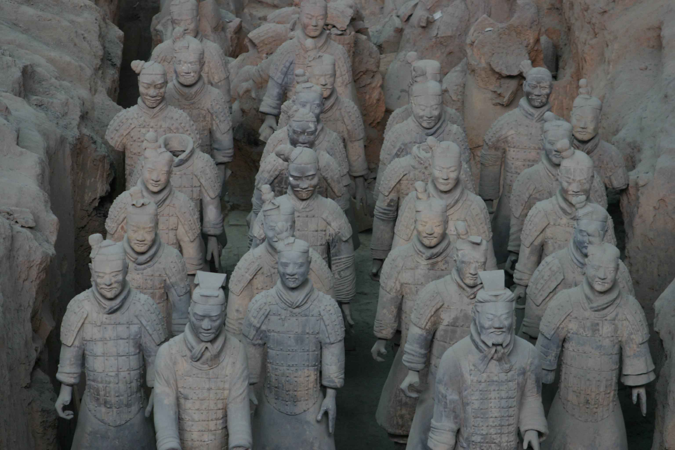


Guerreros de Terracota
JOSE LUIS

Slide 3
Parece ser, que la tradición oral china no se equivocaba. Lejos de ser un “cuento chino” y por aquello de que ”cuando el río suena, agua lleva”; el descubrimiento de esta grandiosa sepultura viene a darle la razón a una antigua leyenda china que situaba en esta zona el enterramiento del primer emperador de China.

Slide 4
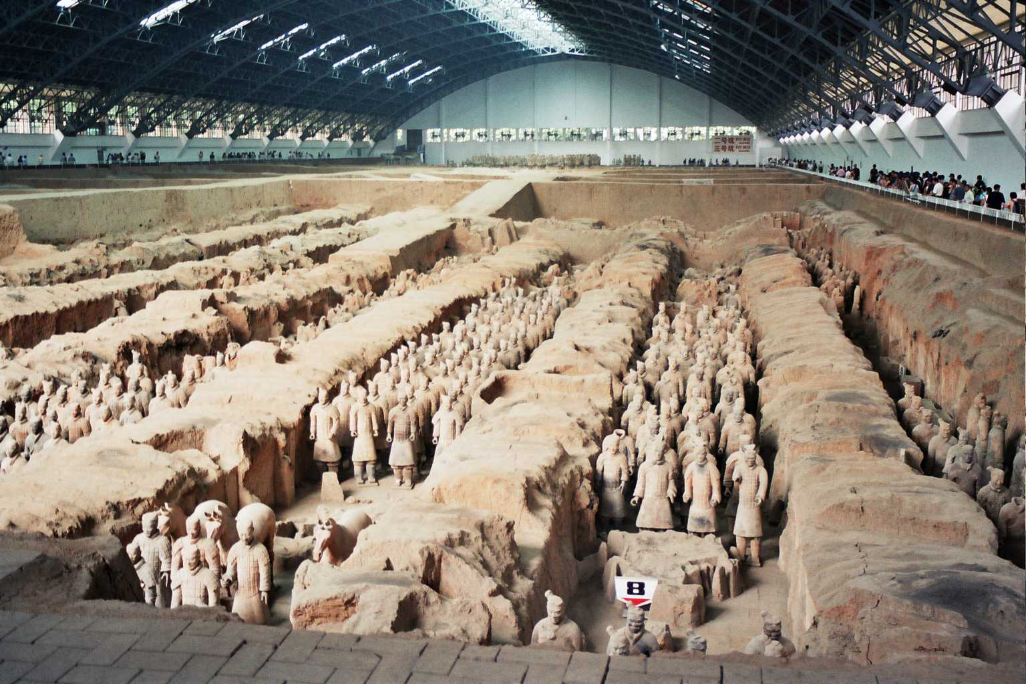

Slide 5
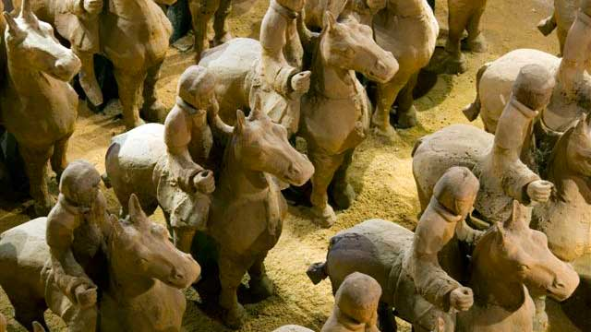

Slide 6
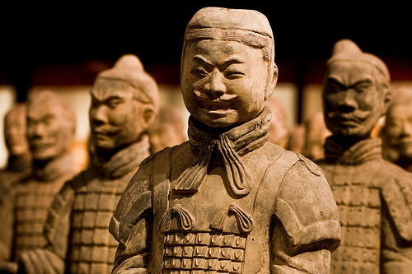

Slide 7
El emperador tenía la creencia basada en la tradición popular china de que había de rodearse de riquezas e imágenes de soldados, para poder recrear su vida suntuosa y su poder terrenal en la otra vida.
“Se cree que los antecesores de Qin Shihuang se hacían enterrar con soldados y concubinas de carne y hueso, pero que en la época del Primer Emperador ya se había cambiado esta cruel práctica por la de hacer dobles de arcilla”.
Los científicos chinos consideran que todavía quedan muchos más hallazgos por descubrir en este complejo titánico pero cuestiones económicas y dificultades técnicas impiden realizar más labores de prospección en este mausoleo.

Slide 8
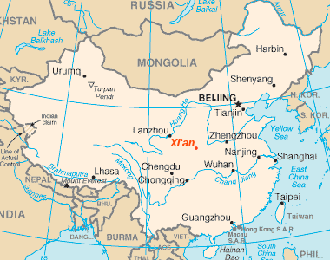

Slide 9
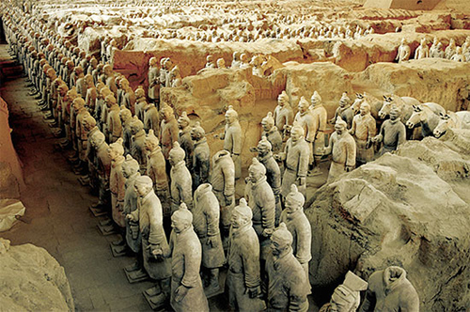

Slide 10
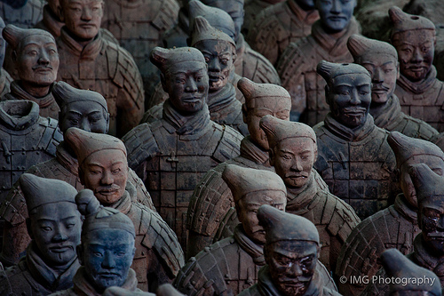

Slide 11
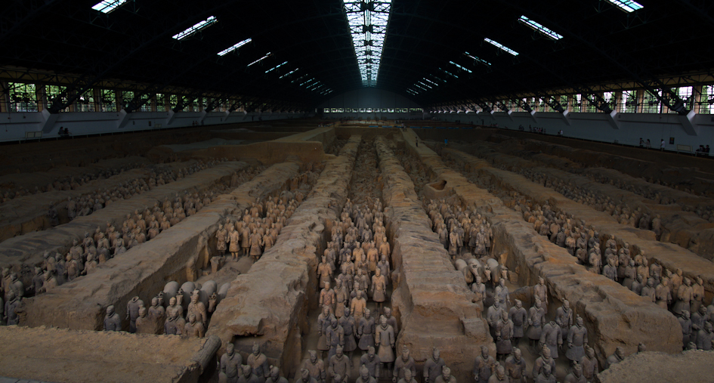

Slide 12

“A día de hoy este enclave funerario
todavía sigue rodeado de enigmas
y leyendas ya que una gran parte de este tesoro
arqueológico está por desenterrar al igual
que la enigmática tumba del emperador ”

Slide 13
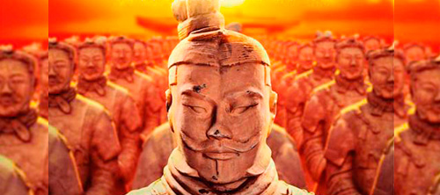

Slide 14
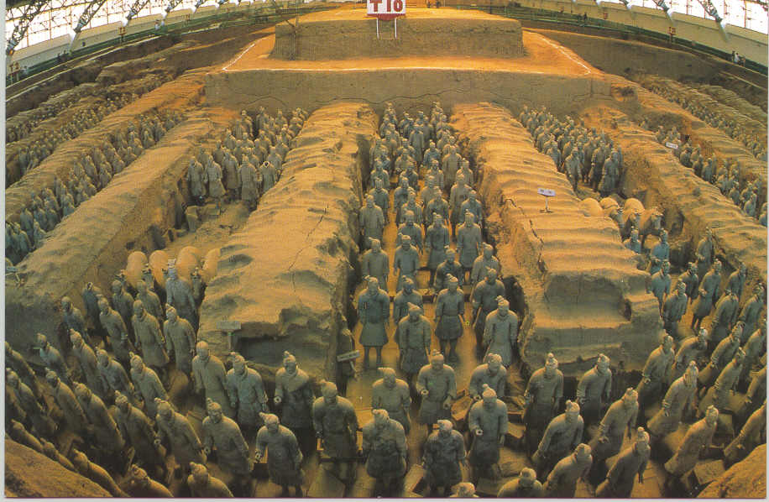

Slide 15
Los guerreros de terracota de Xi´an son uno de los monumentos más conocidos de China y, al mismo tiempo, uno de sus mayores misterios. Aunque estos 7.000 soldados de arcilla, modelados a escala real y cada uno con rasgos fisonómicos distintos, ya constituyen un tesoro arqueológico por sí mismos, se supone que son sólo una pequeña parte de un hallazgo mucho mayor: el espectacular mausoleo de Qin Shi Huang, el primer emperador que unificó China en el año 221 antes de Cristo y ordenó erigir los tramos más antiguos de la Gran Muralla.

Slide 16
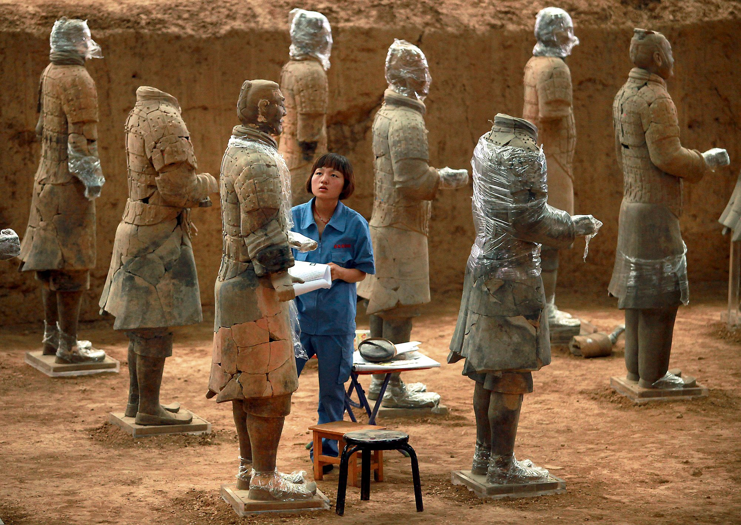

Slide 17
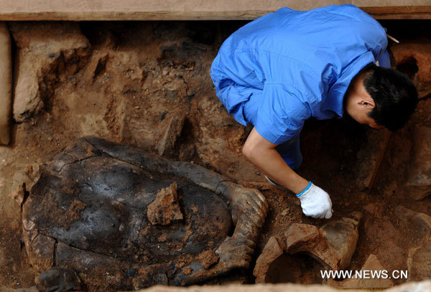

Slide 18
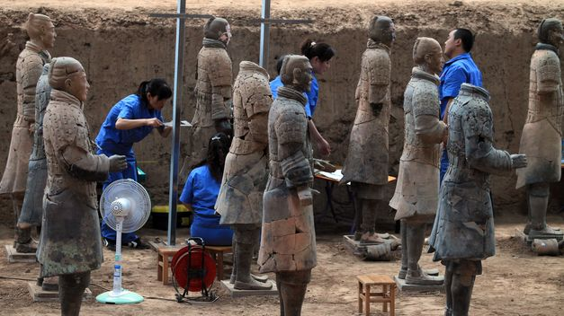

Slide 19
Durante más de 2.000 años un poderoso ejército de soldados de barro ha protegido la tumba secreta de Qin Shi Huangdi, el primer emperador de China. Hasta comienzos de 1974 nadie sabía de su existencia, pero hasta la fecha los arqueólogos chinos continúan tratando de descifrar su misterio. Qin Shi Huangdi ascendió al trono del estado septentrional de Chin en 247 a.C., a los 13 años de edad, y 26 años después ya había conquistado toda China y fundado la dinastía Chin; trató de unificar el país y también emprendió la construcción de la Gran Muralla para proteger sus extensos dominios.

Slide 20
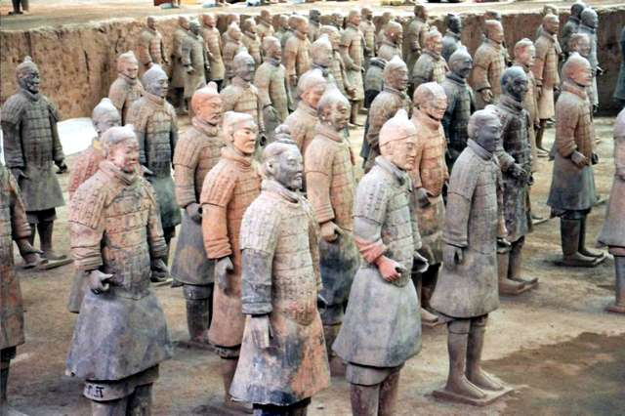

Slide 21
Los excavadores no salían de su asombro cuando hallaron, mientras excavaban una tumba, las primeras once galenas recubiertas con ladrillos que guardaban en su interior estatuas de terracota dispuestas en formación de combate sobre treinta y ocho hileras. Hallaron más de ocho mil, de tamaño natural, y todas perfectamente conservadas. Un hecho excepcional en la historia de la arqueología.

Slide 22
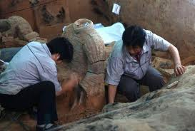

Slide 23
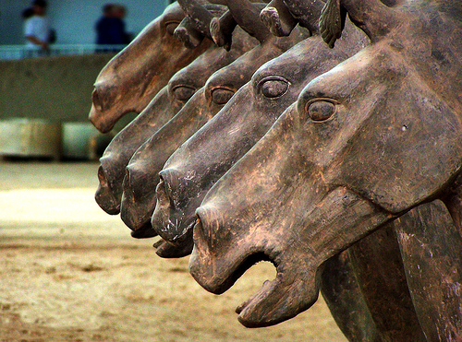

Slide 24
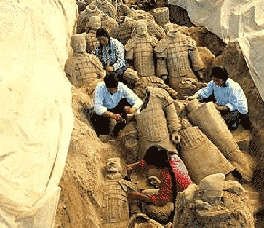

Slide 25
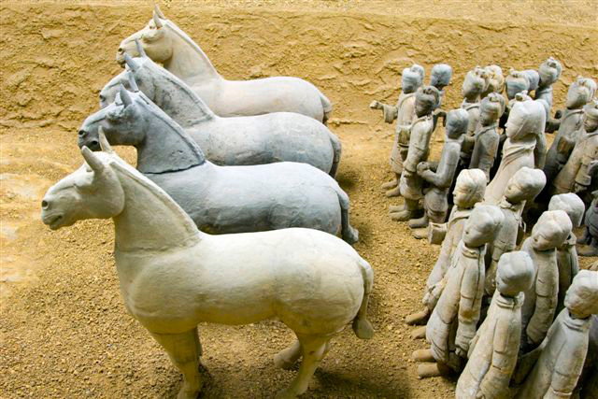

Slide 26
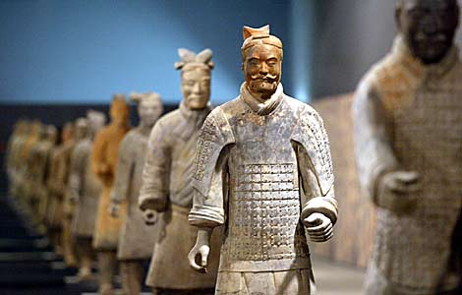

Slide 28
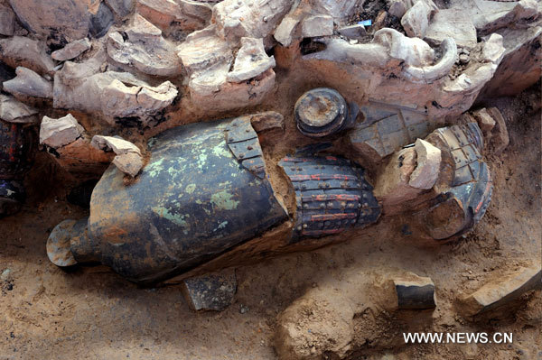

Slide 29
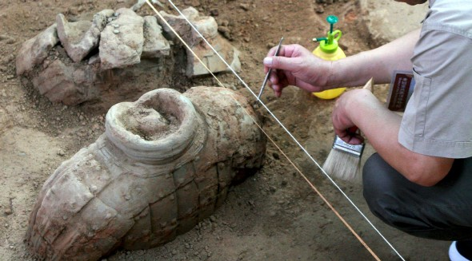

Slide 30
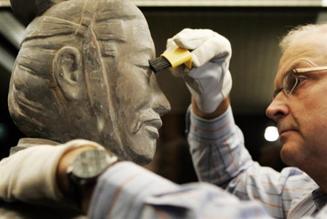

Slide 31
Como ya había pasado la época en que los esclavos y los cortesanos eran sepultados vivos con el monarca muerto, tamaño real, el emperador
ordenó que se hiciera un ejército de más de 7.000 soldados de barro de tamaño natural para que lo cuidaran en la otra vida.
Cuando murió, su tumba lucía tan suntuosa como los sarcófagos llenos de reliquias de los faraones egipcios. El sitio de la sepultura mide unos 5 Km. de ancho, y para construirlo se necesitaron 700.000 hombres.

Slide 32
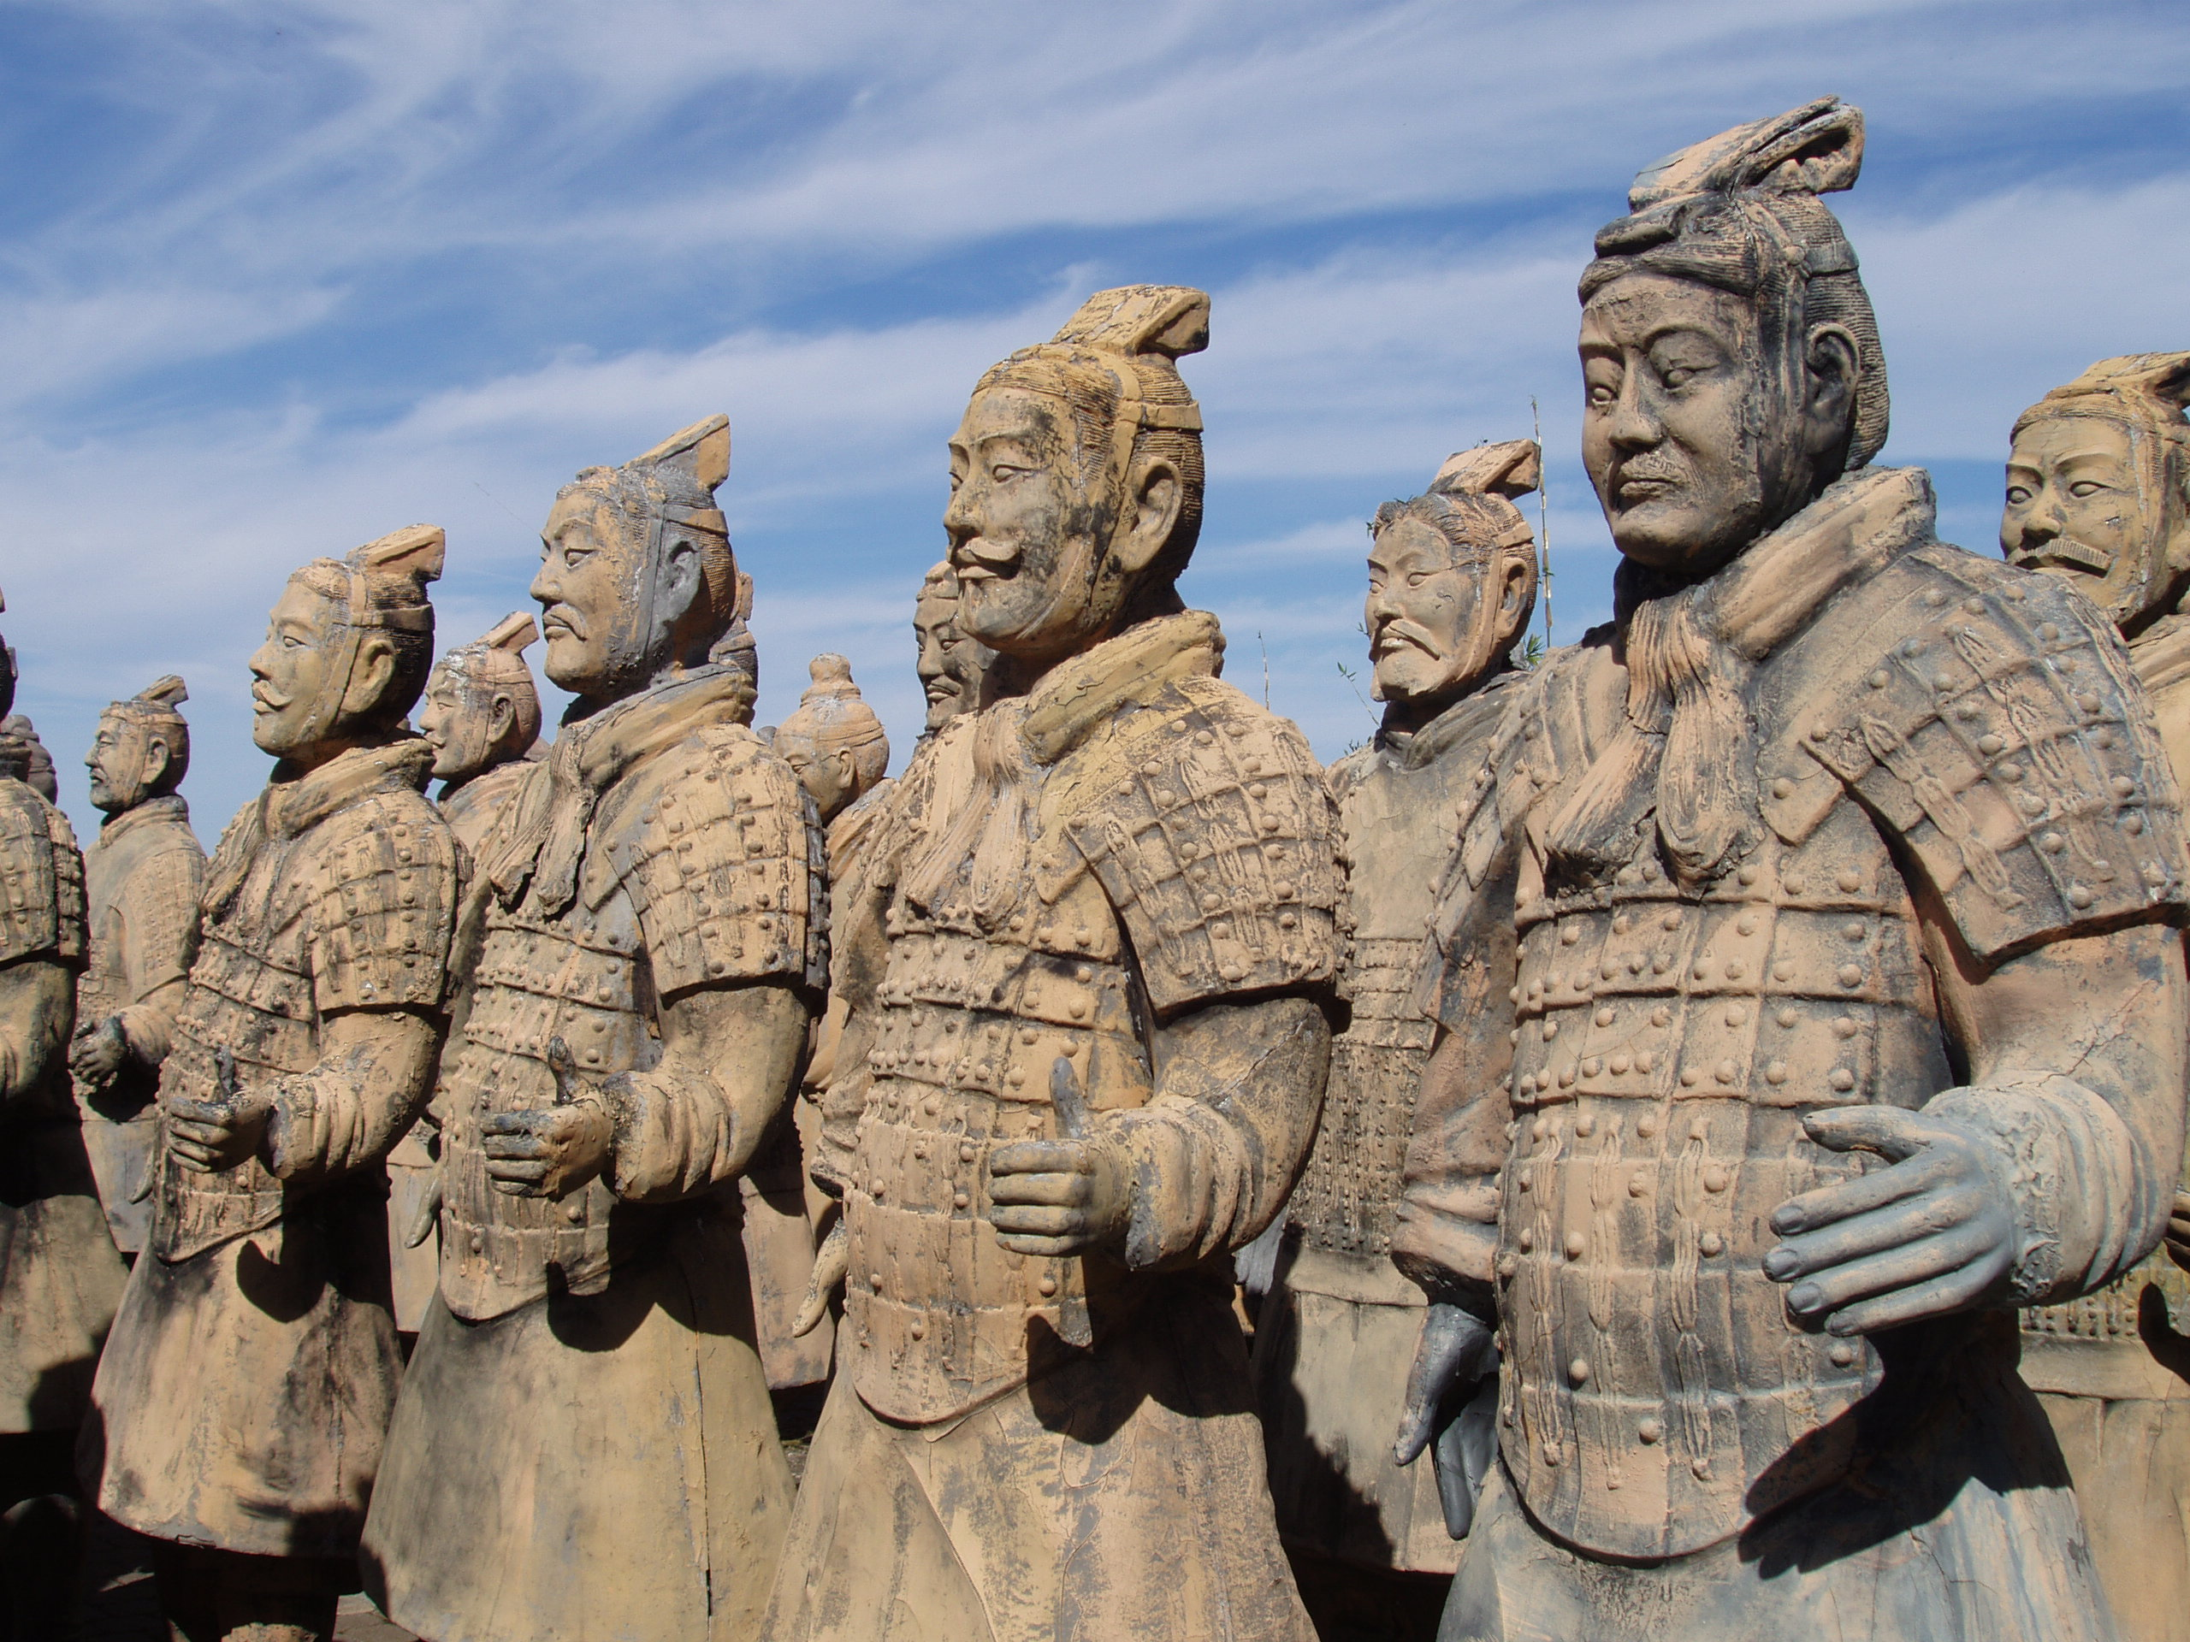

Slide 33
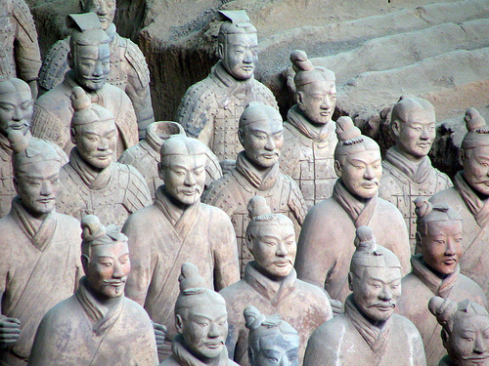

Slide 34
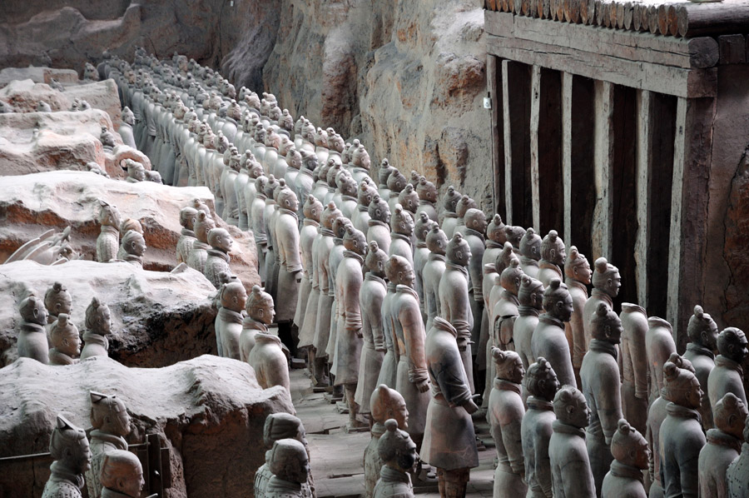

Slide 35
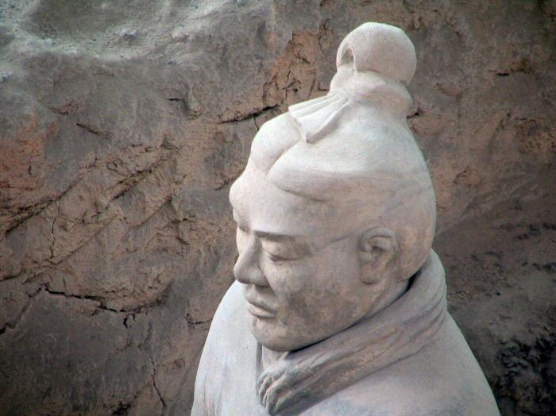

Slide 36
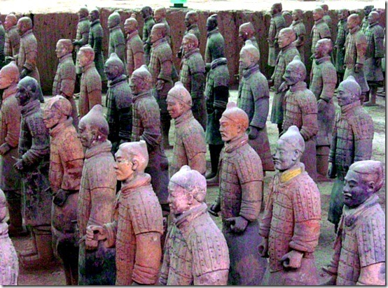

Slide 37
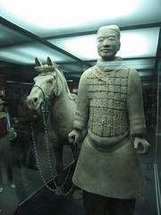
Un jinete de barro de 1.80 m. de altura sostiene la brida de su corcel enjaezado.
El bocado y la rienda podrían quedarle sin ninguna duda a un caballo vivo.

Slide 38
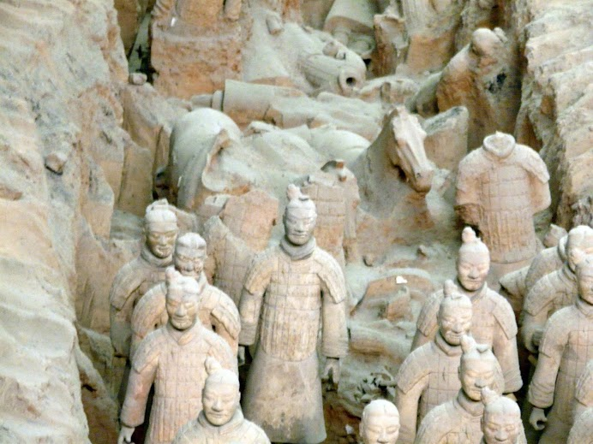

Slide 39
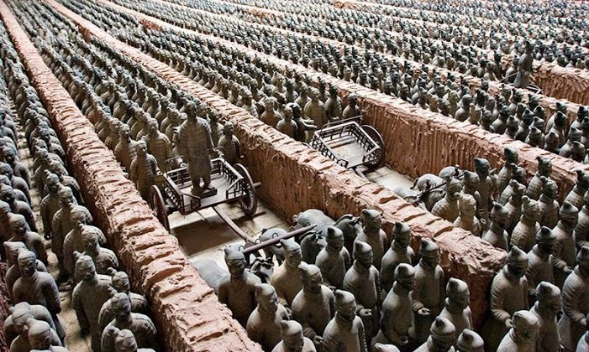

Slide 40
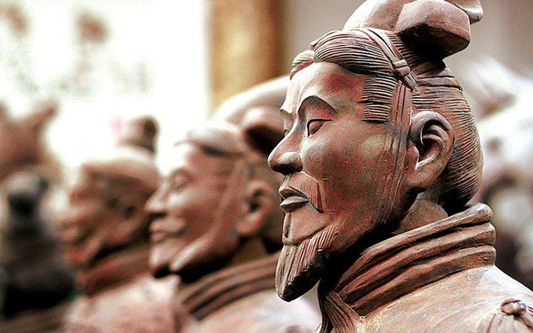

Slide 41
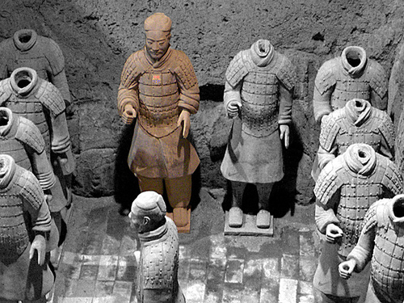

Slide 42
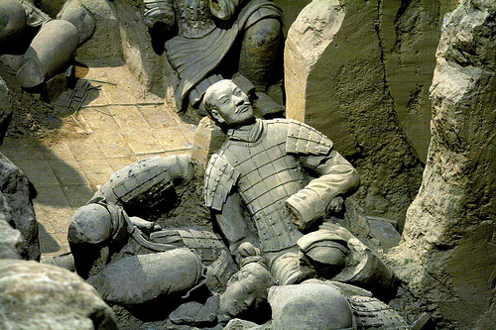

Slide 43
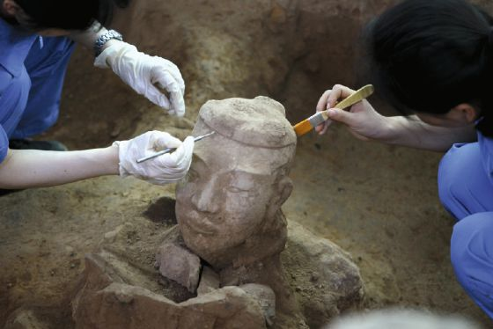

Slide 44
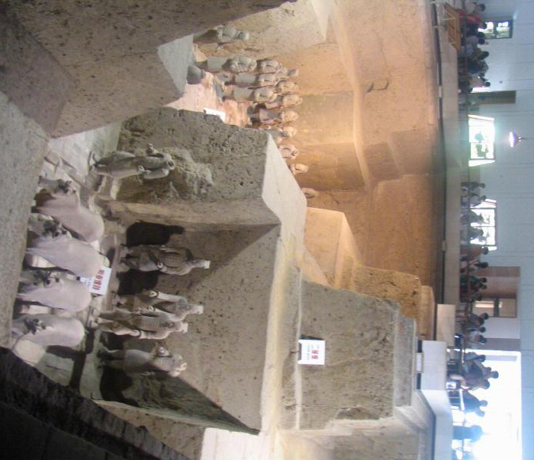
La mayoría de los caballos de terracota desenterrados del mausoleo de Qinshihuang, primer emperador de la Dinastía Qin
(221 a.c-206 a. c.)
y de la
China unificada, están "castrados", dijo Yuan Jing, arqueólogo de la Academia de Ciencias Sociales de China, tras un estudio sobre los más de 600 animales de tamaño natural.

Slide 45
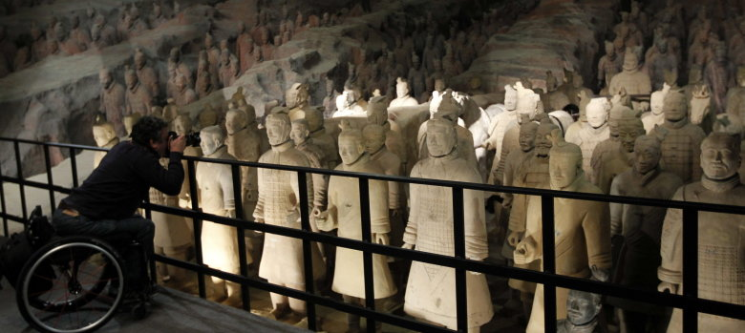

Slide 46
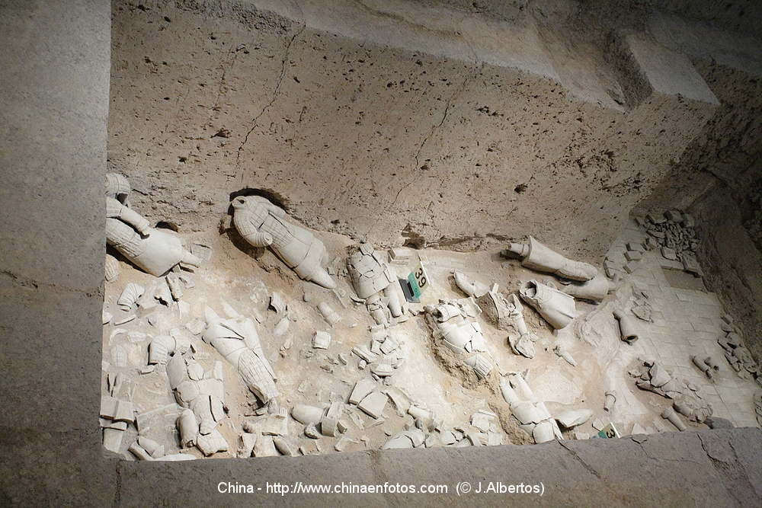

Slide 47
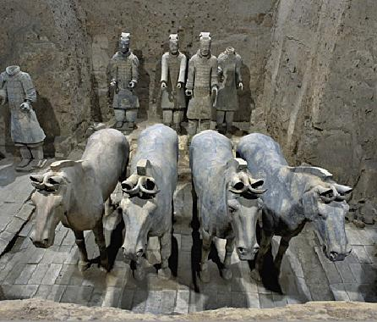
Según el especialista Yuan, los 520 caballos que tiran de los carros de guerra descubiertos junto a los guerreros de terracota en las afueras de Xi'an, capital de la provincia noroccidental de Shaanxi, tienen aparato reproductor, pero sin testículos.
Sin embargo, no ocurre lo mismo con los 116 animales del cuerpo de caballería. En ese caso, "algunos de ellos están capados pero otros no".

Slide 48
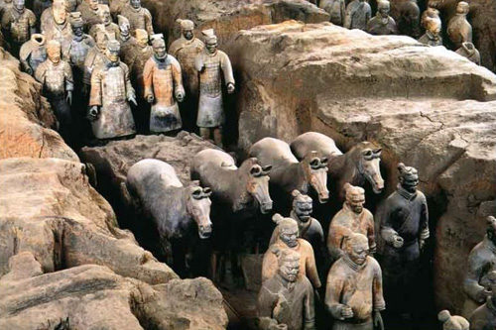

Slide 49
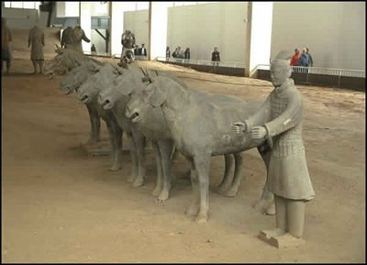

Slide 50
De todos los confines de China fueron llamados los mejores artesanos, que esculpieron un magnífico palacio para el emperador debajo del monte Li, en la provincia de Shansi, en la región central del país. Muchas de las maravillas de la tumba fueron descritas por el historiador chino Sima Qian menos de un siglo después de la muerte de Shi Huangdi, pero nunca mencionó al ejército de terracota, descubierto en 1974. Lo valioso de las figuras halladas es su realismo: no fueron vaciadas en moldes sino modeladas en forma individual, y tienen un nivel de perfección que ha desconcertado a los expertos.
El cuerpo de cada figura consta de piernas macizas y torso hueco; la cabeza y las manos fueron cocidas por separado y después se unieron al cuerpo mediante delgadas tiras de barro. Los toques finales se hicieron con un barro más fino, y los soldados fueron pintados así: pantalones de color azul marino, zapatos negros con agujetas rojas, y túnicas verdes con botones dorados y cordones púrpura. Incluso los remaches, las hebillas de los cinturones y la suela de los zapatos de los soldados arrodillados fueron esculpidos con asombroso detalle.

Slide 51


Slide 52
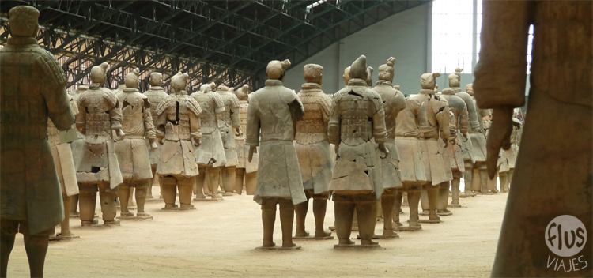

Slide 53
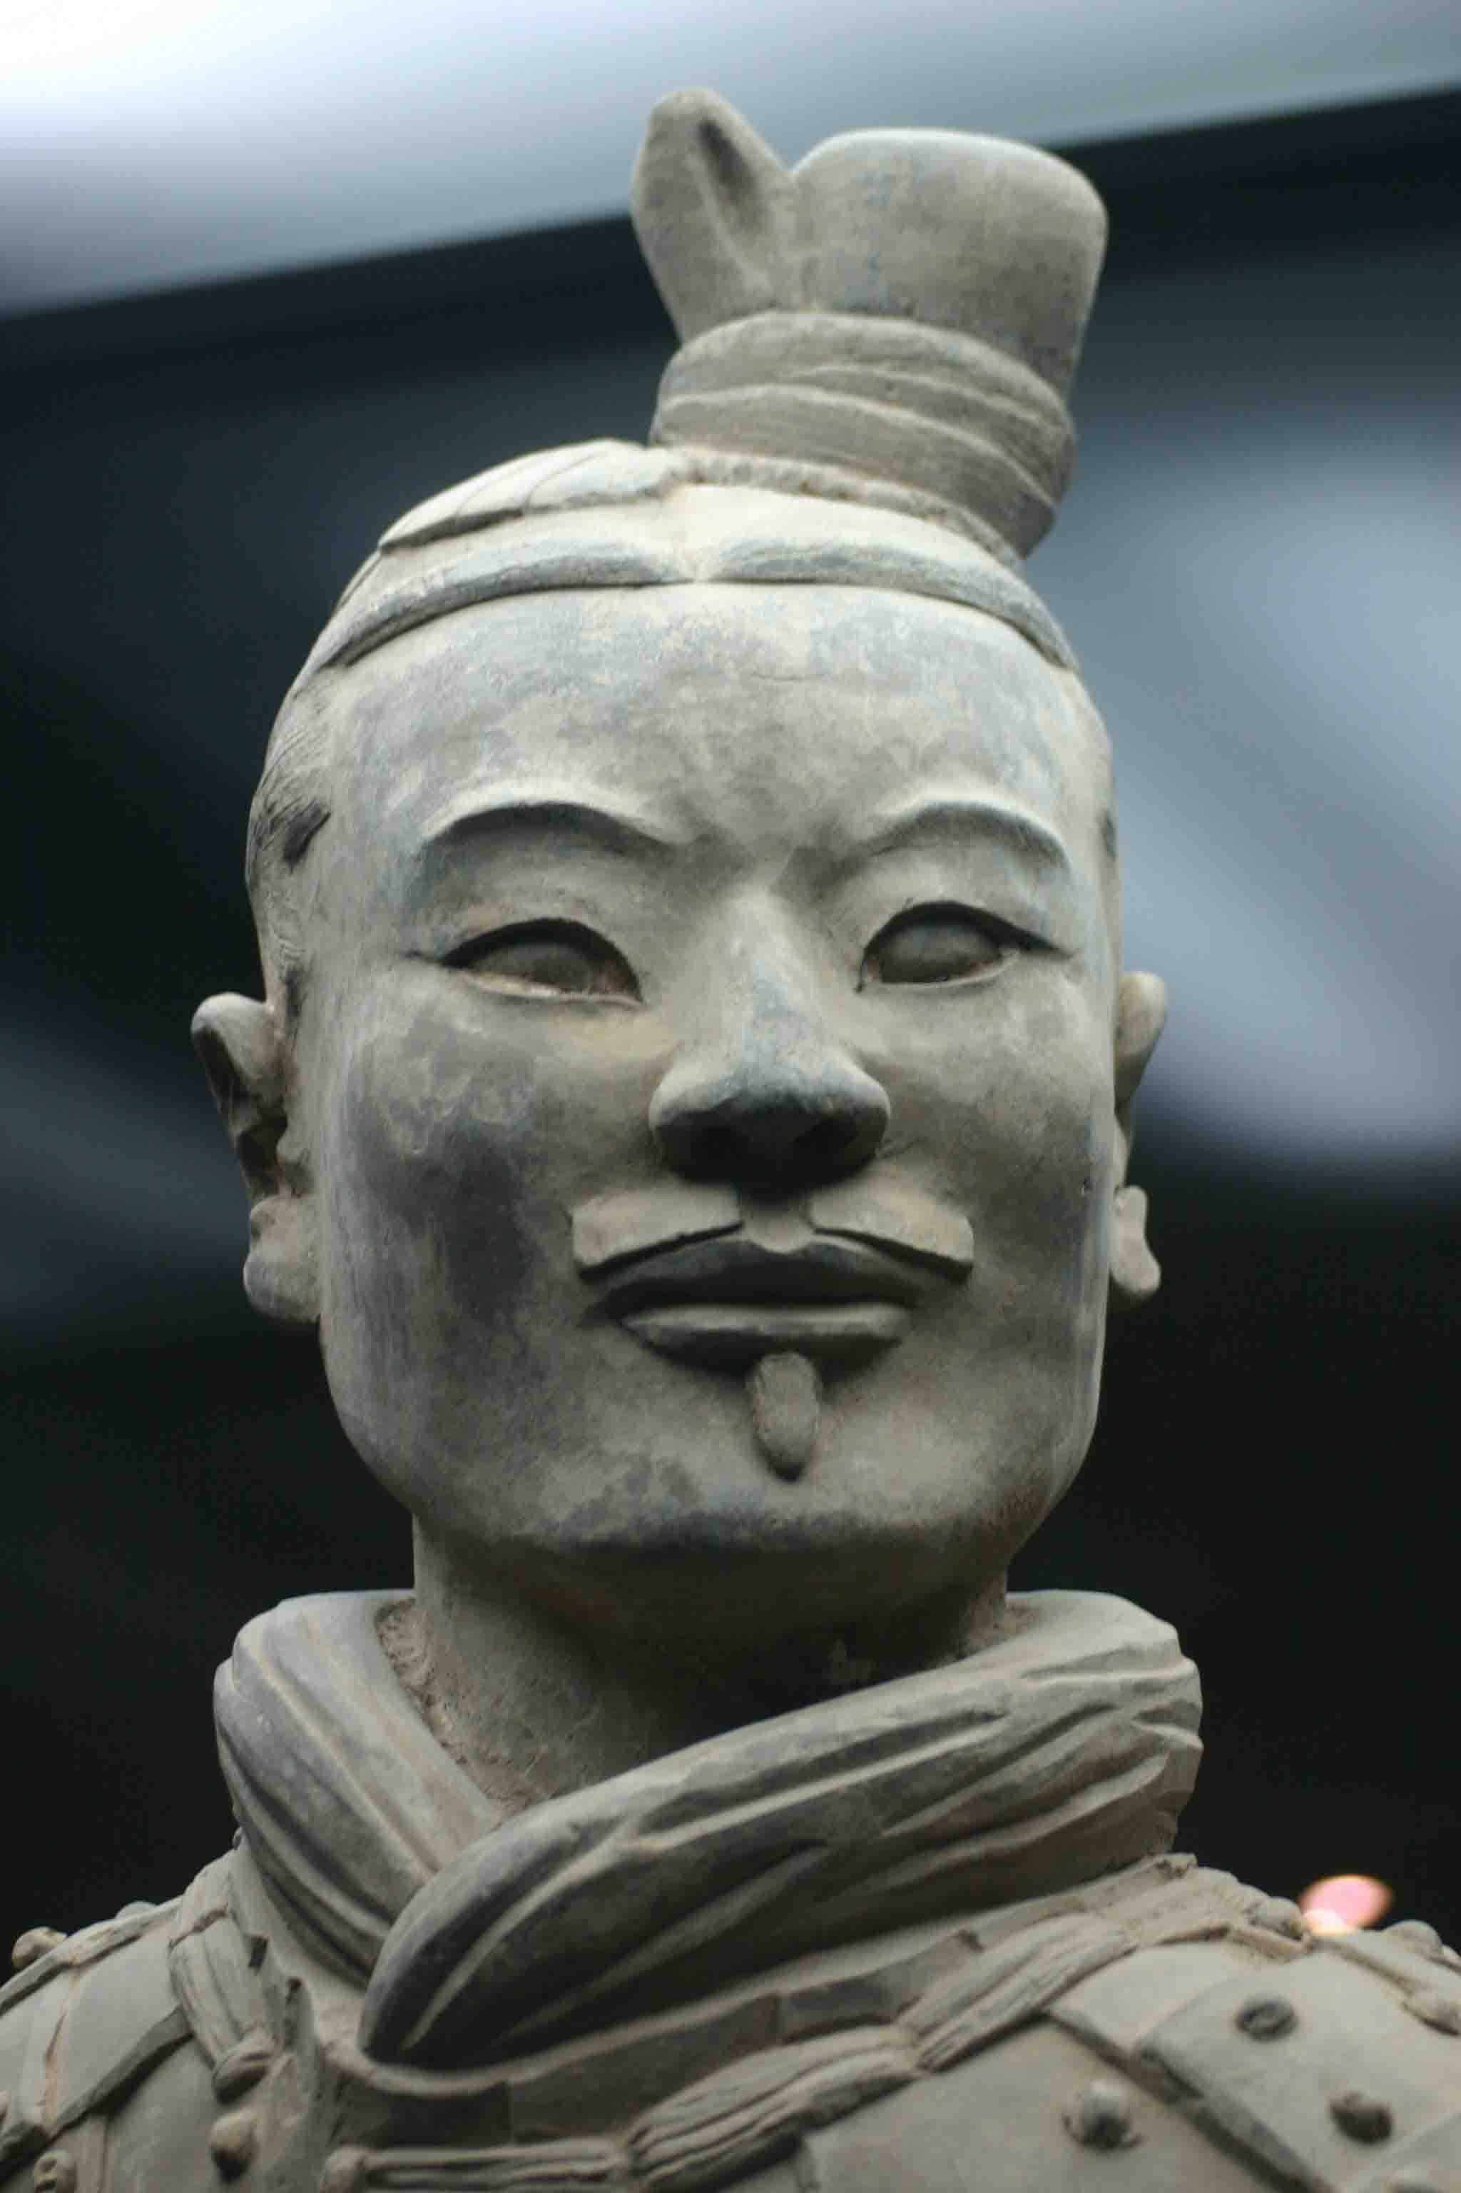
Cada rostro de cada guerrero es diferente a los demás. No salen del mismo molde. Fueron moldeados a partir de la máscara mortuoria de los soldados caídos en la batalla... Si los miramos con detenimiento comprobaremos que cada estatua tiene su propia personalidad, su propio rostro, como si presenciáramos la reencarnación de un ejército diezmado. Héroes inmortalizados, algunos junto a sus caballos, conservando en terracota su deseo de vivir más allá de la muerte. Emocionante descubrimiento que a nadie dejará insensible. Es éste un tesoro «viviente» único en el mundo.

Slide 54
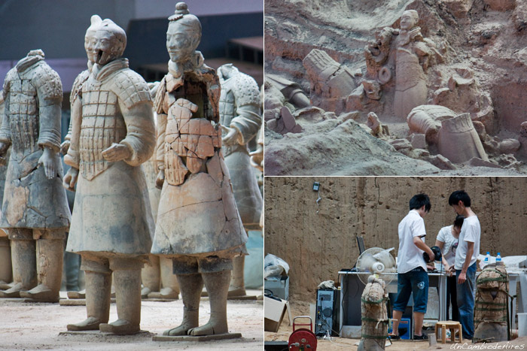

Slide 55
Armas robadas: Los soldados estaban armados originalmente con espadas, lanzas y arcos y flechas de bronce, pero poco después del funeral se desató una revolución en China y los rebeldes saquearon la tumba y se llevaron las armas. Todos los guerreros tenían pedestales que descansaban sobre el suelo embaldosado, y fueron colocados en formación de batalla con 600 caballos de Oficial de infantería Cada figura de terracota es única, y quizá sea el retrato de algún miembro del ejército del emperador.
Las figuras son asombrosamente realistas: tienen cabello, bigote y barba, y los pliegues de la ropa parecen hechos de tela. barro y 100 carros de combate de tamaño natural hechos de madera. Los arqueólogos han sido muy cuidadosos al realizar su labor.
La tumba principal que contiene los restos del emperador aún no ha sido abierta y se espera encontrarla intacta; se dice que se usó cobre fundido para revestirla. La tumba puede corroborar algunas leyendas macabras que se cuentan en torno a ella: que las concubinas del emperador que eran estériles fueron ejecutadas y enterradas con él, y que los artesanos que decoraron la tumba fueron emparedados vivos en su interior para que no revelaran sus secretos. Quienes logren entrar a la tumba tendrán que ser muy cautelosos.

Slide 56
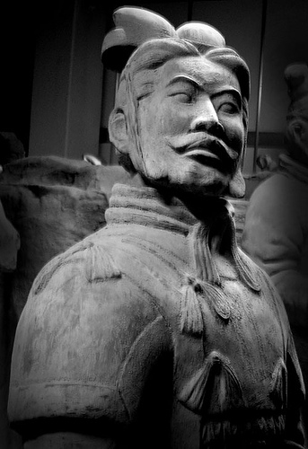
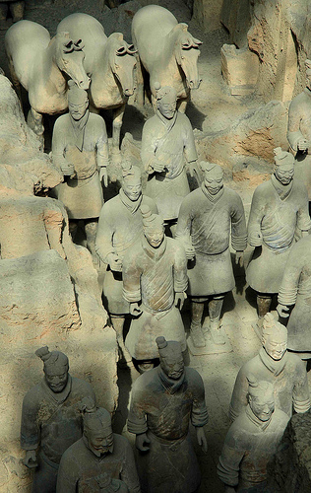

Slide 57
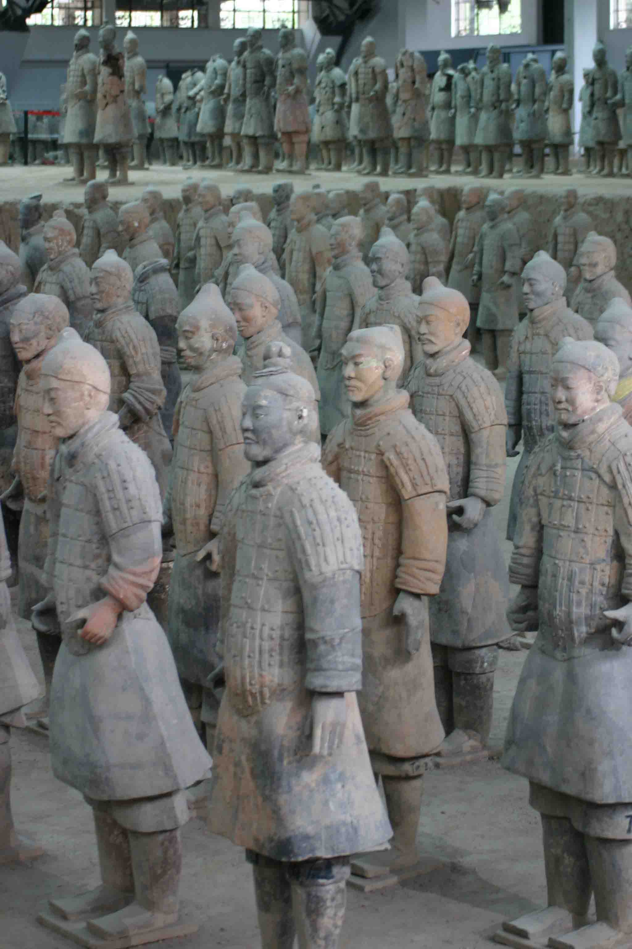

Slide 58
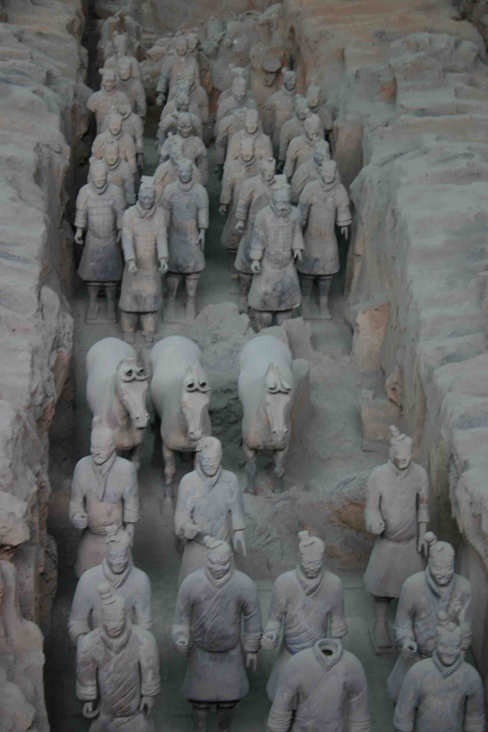
No en vano, más de 700.000 trabajadores, la mayoría esclavos y reos, participaron durante 32 años en esta tumba que, al igual que las pirámides de las faraones egipcios, estaba plagada de trampas y en la que también se enterró a aquellos ingenieros que conocían sus secretos. Por ese motivo, muchos se preguntan ahora si los guerreros de terracota no estarán custodiando una pirámide en la que descansaría el primer emperador de China.

Slide 59
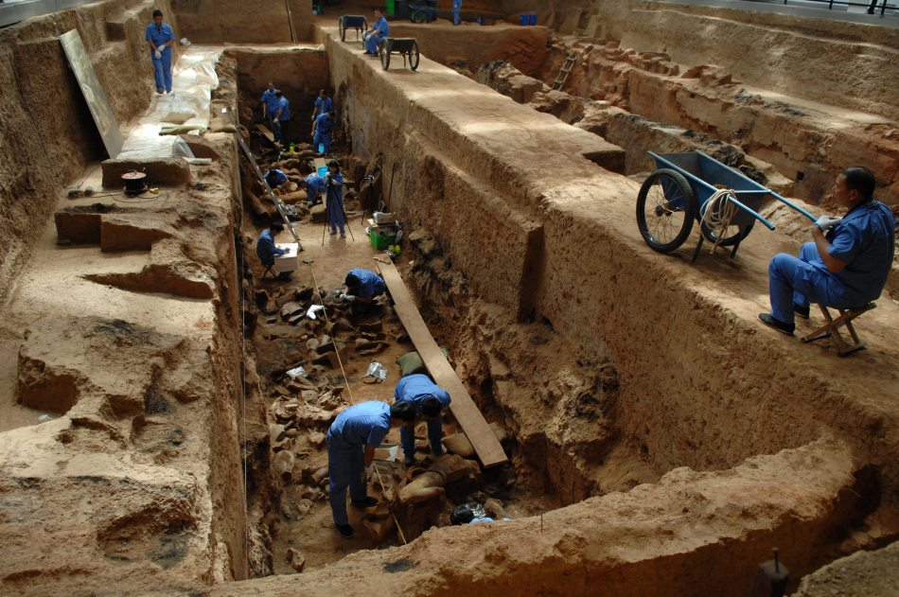

Slide 60
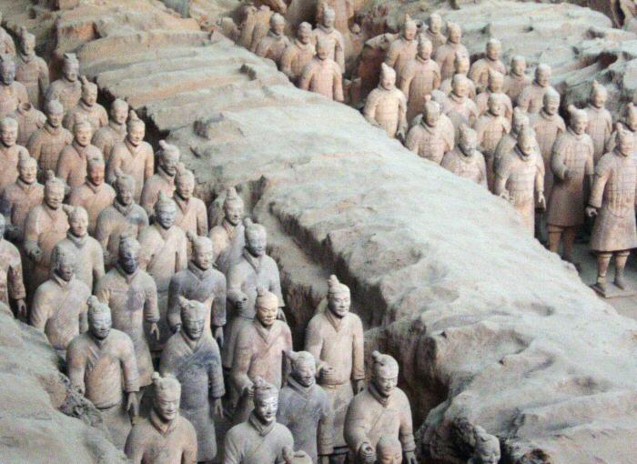

Slide 61
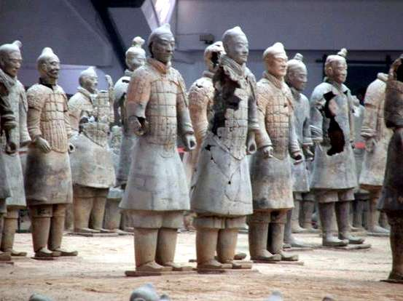

Slide 62


Slide 63


Slide 64

Exposición 'Terracota Army' (Ejercito de Terracota), que muestra más de 150 réplicas en tamaño original de los Guerreros de Xian.

Slide 65


Slide 66


Slide 67


Slide 68


Slide 69



Slide 70
  UN FUERTE ABRAZO QUE TENGAS UN
  BUEN DIA
JOSE LUIS

Slide 71



Accede a la sección que desees desde aquí:
Propia Creación
De la Red
Dedicatorias | Fechas Especiales | Graciosos
Historia y Arte | Lugares | Musicales
Naturaleza y Ciencias | Política | Reflexión
Religiosos | Románticos | Salud
Dedicatorias | Fechas Especiales | Graciosos
Historia y Arte | Lugares | Musicales
Naturaleza y Ciencias | Política | Reflexión
Religiosos | Románticos | Salud
Si deseas recibir pps periódicamente en tu correo electrónico subscríbete aquí:

